Slide 1
Facebook ve vzdělávání
2020-1-UK01-KA201-079177
Využití sociálních sítí pro školní vzdělávání

Slide 2
Co je Facebook?
Facebook je velmi populární sociální síť, která umožňuje navazovat kontakty, sdílet zájmy a vytvářet společné skupiny.
Liší se od Twitteru, protože má mnohem více osobních kontrol používání a zabezpečení.

Slide 3
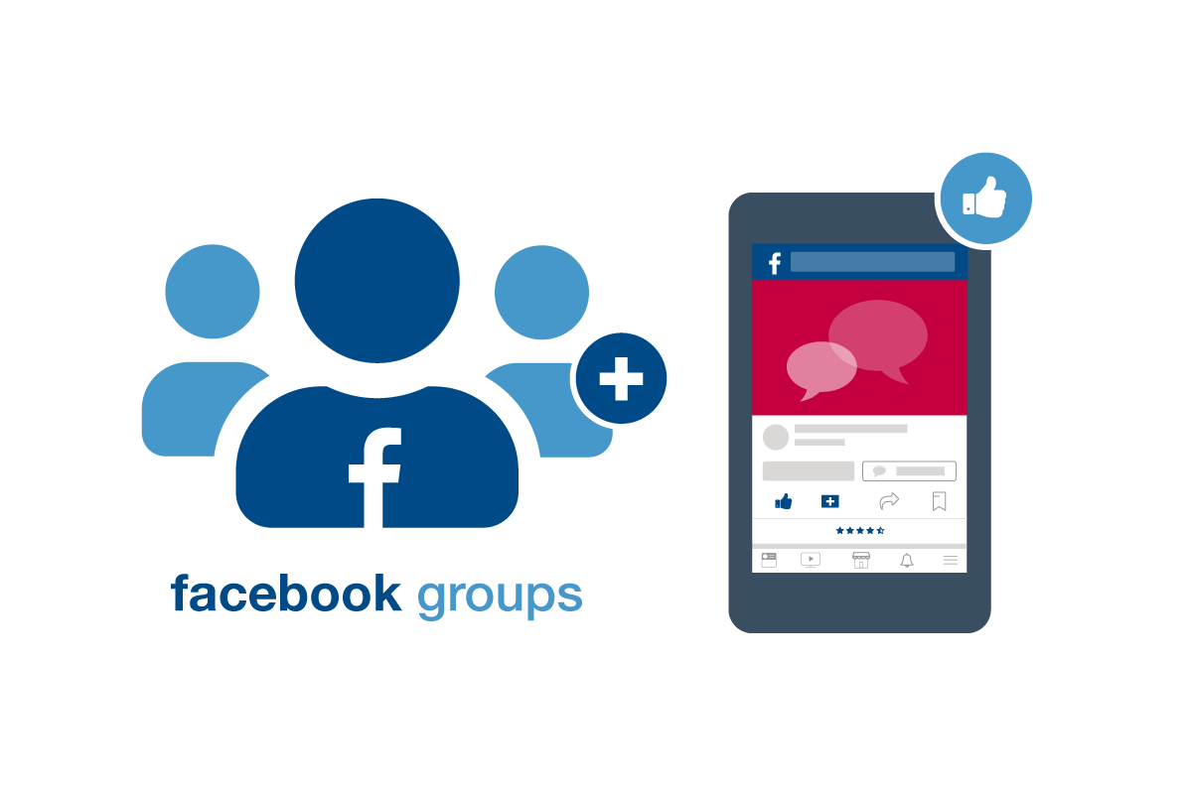
Terminologie Facebooku
Vytvoření časové osy nebo skupiny na Facebooku na podporu výuky jakéhokoli předmětu učebních osnov
Vytvoření prostoru a platformy pro domácí úkoly a zdroje pro opakování učiva
Vedení debat o aktuálních tématech a žhavých otázkách v médiích.

Slide 4
Formální výuka Jedna
Přátelé - lidé, se kterými se spojíte na Facebooku
Newsfeed - kde se zobrazují aktualizace vašeho stavu a vašich přátel.
To se mi líbí - tlačítko pod statusy nebo obrázky, způsob sdílení pozitivní zpětné vazby.
Časová osa - seznam aktualizací stavu z vašeho kanálu zpráv, zveřejněných fotografií a navštívených míst v chronologickém pořadí.

Slide 5
Formální výuka DVA
Vzájemné doučování a podpora
Výzkumný nástroj pro zveřejňování, sdílení nápadů, videí a zdrojů
Vytváření skupin ve školách, které usnadní život učitelům a zaměstnancům.

Slide 6
Neformální vzdělávání JEDEN
Organizování sportovního týmu nebo mimoškolního kroužku
Pastorační péče - aby se noví žáci cítili ve škole nebo na vysoké škole jako doma.
Vytváření a navrhování aktivit digitální tvorby včetně tvorby aplikací

Slide 7
Neformální vzdělávání DVA
Organizace setkání TeachMeets
Neformální podpora od přátel (likes) pro projekty a další aktivity
Nahrávání sociálních a video podcastů studentům/spolužákům

Slide 8
Širší aplikace JEDNA
"Vysílání" s rodiči, pečovateli a komunitou
Umožnění studentům jazyků konverzovat s výměnnými partnery v zahraničí.
Zapojení obtížně dosažitelných studentů prostřednictvím online vzdělávání

Slide 9
Širší aplikace dvě
Poskytování inspirace v oblasti životních dovedností a obohacujících předmětů.
Zapojení mladých lidí v prostředí mládeže a v komunitách
Umožnění studentům stýkat se a navazovat přátelství

Slide 10
Dopad
Obrovské nároky na učení učitelů
Pozitivní
Interakce na Facebooku měří psychickou pohodu
Možnost zveřejňování příspěvků online dává studentům možnost zapojit se a sdílet své nápady.
Negativní
Závislost na přátelství = nejistota paliva u uživatelů

